Slide 1


ASP05 - Npm, grunt e bower il nuovo package manager di Visual Studio 2015
Gianluca Carucci
Software Engineer & Agile Coach
gianluca@carucci.org - @rucka
http://gianluca.carucci.org
http://reboot.carucci.org http://blogs.ugidotnet.org/rucka
since 19/10/2001

Slide 2
























Grazie a
Platinum
Sponsor

Slide 3

Obiettivi
Automatizzare la gestione delle risorse web
Automatizzare il packaging delle risorse web
Ottimizzare le risorse web
Rendere il progetto web accessibile ad un frontend developer
Uscire entro le 19 dall’ufficio
Non essere chiamato il sabato e la domenica per un problema in produzione

Slide 4
Agenda
Perché cambiare?
Come?
Si, ma ci ho guadagnato?

Slide 5
Di cosa non parleremo
ASP.NET
NuGet
Design del codice
Coding style
Pattern
Sicurezza

Slide 6

Di cosa parleremo

Slide 7



Un po’ di spolier

Slide 8
L’esigenza
Scaricare e gestire nel progetto le librerie esterne (jQuery, Angular, Boostrap …)
Ottimizzare le risorse utilizzate dal website (minificazione e compressione)
Trasformare le risorse (file Sass, Less, TypeScript o CoffeeScript)
Lanciare unit test client side
Validare il codice JavaScript (JsHint)

Slide 9
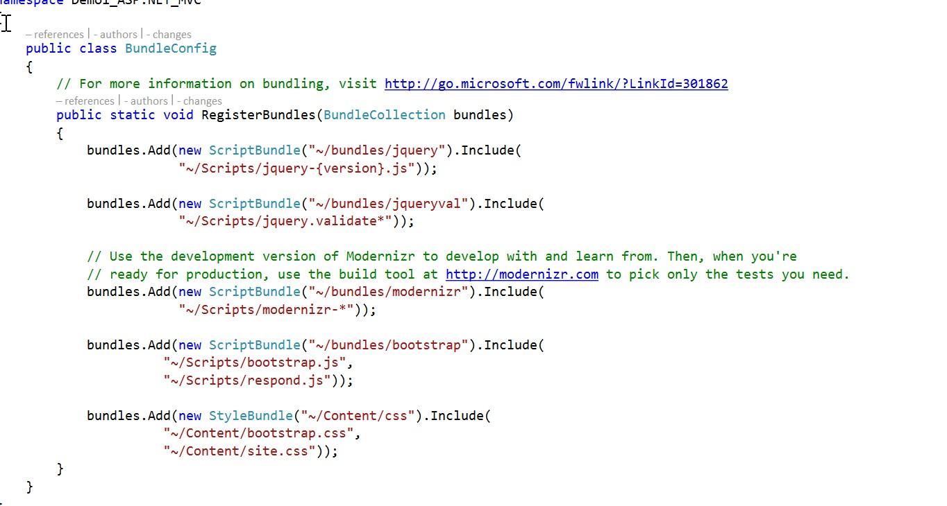
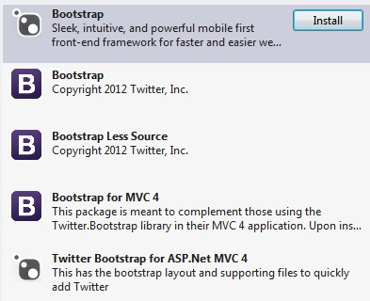
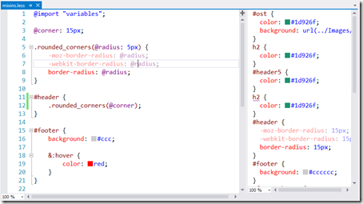
Cosa abbiamo oggi
Bundles
NuGet
WebEssentials

Slide 10
Right tool for the right job
“Where does that leave NuGet? You can still use it for these, but it is more ideally suited for .NET libraries. There are packages for angular, for example, in NuGet. In fact, I co-maintain the Angular NuGet packages with Scott Hanselman. But when I need to install client libraries into any project type, I use bower. Right tool for the right job. NuGet for .NET libraries, bower and npm for JavaScript libraries.”
John Papa

Slide 11

Perché cambiare?
Non è detto che i package NuGet siano gestiti da chi sviluppa la libreria
I folder Content includono files di librerie mischiate tra loro e a volte anche in più versioni
I bundle richiedono ASP.NET: dipendenza client dal server
Risorse lato client e lato server mischiate
Poca automatizzazione e molta confusione
Ai frontend developer chi ci pensa?

Slide 12
Di cosa abbiamo bisogno
Un package manager per le risorse client → Bower
Un task runner per automatizzare il building degli asset → Grunt
Un package manager per gestire e scaricare i tool a supporto dello sviluppo (Bower, Grunt etc…) → Npm

Slide 13
Npm
Package manager di Node.js (e delle librerie JavaScript client side)
Le dipendenze locali sono installate nel folder node_modules
Nested dependency tree
Versioning dei package basato su semantic versioning (semver)
53000+ moduli
I moduli sono ricercabili sul sito https://www.npmjs.com o tramite il comando npm search [--long] [search terms ...]

Slide 14
Bower
Package manager per le librerie client
Le librerie sono scaricate nel folder bower_components
Flat dependency tree
Versioning delle librerie basato su semantic versioning (semver)
7000+ librerie
Le librerie sono ricercabili su http://bower.io/search o tramite il comando bower search <name>

Slide 15
{package,bower}.json
{
‘name’ : ‘project name’
‘version’ : ‘project version’,
‘dependencies’ : {
‘package-name’ : ‘package version’
},
‘devDependencies’ : {
‘package-name’ : ‘packageversion’,
‘package-name’ : ‘packageversion’
}
}
Comandi:
npm init
npm install <package>
npm install <package> -g
npm install <package> --save
npm install <package> --save-dev
Comandi:
# da package registrato $ bower install jquery#1.2.3
# da GitHub $ bower install ashkenas/underscore
# da endpoint Git $ bower install git://github.com/user/package.git
# da URL generico $ bower install http://underscorejs.org/underscore.js
Nota: il comando install supporta --save e --save-dev come Npm

Slide 16
Grunt
E’ un task runner che automatizza attività ripetitive a corredo dello sviluppo
Se installate grunt-cli globale (npm install grunt-cli -g) i task possono essere lanciati da linea di comando
Il flag --verbose mostra a console i dettagli dei singoli task eseguiti da Grunt
I task sono plugin distribuiti da Npm
I task sono componibili in task alias
In Visual Studio i task possono essere collegati agli eventi dell’ide (apertura del progetto, build, clean)
3000+ plugin
I plugin sono ricercabili sul sito http://gruntjs.com/plugins

Slide 17
GruntFile.{js,coffee}
module.export = function(grunt) {
grunt.initConfig({ ‘pkg’: grunt.file.readJSON(‘package.json’), taskName: { targetName: { options: { task options }, }, src: ‘files da processare’, dest: ‘files di output’ } }); grunt.loadNpmTask(‘grunt-contrib-taskName’);
grunt.registerTask(‘complexTask’, [‘taskName1’, ‘taskName2’,…]);
}
Contiene la configurazione dei task
È codice Node.js: possiamo usare moduli esterni e le Node.js API
Supporta codice JavaScript e CoffeeScript
I plugin sono moduli scaricabili con Npm

Slide 18
grunt-bower-task
Scarica e installa le dipendenze di bower in un directory target (default template Visual Studio wwwroot/lib)
Nella directory target sono copiati:
I file definiti nella sezione exportsOverride del file bower.json del progetto, oppure
I file specificati nella sezione main del file bower.json delle librerie, oppure
Tutti i file nella sorgenti (inclusi licenza, readme, test…)
grunt.initConfig({ bower: { install: { options: { targetDir: ‘wwwroot/lib', layout: 'byType', install: true, verbose: false, cleanTargetDir: false, cleanBowerDir: false, } } } });

Slide 19
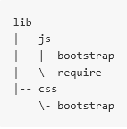
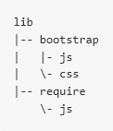
grunt-bower-task layout
byType
byComponent
Il layout definisce la struttura del folder target. Il layout può essere customizzato anche tramite una funzione

Slide 20
demo
Grunt, Npm e Bower in Visual Studio 2015

Slide 21
semver - versioning delle librerie
Regola di versioning dei package: dato un numero di versione MAJOR.MINOR.PATCH, incrementa il:
MAJOR version in caso di cambiamento delle API incompatibile,
MINOR version in caso di aggiunta di funzionalità backwards compatibile
PATCH version in caso di bug fix backwards-compatible.
Eccezione: major version zero (0.y.z) identifica uno sviluppo iniziale. Tutto può variare a questo stadio → le e API NON devono essere considerate stabili!

Slide 22
semver - definizione delle dipendenze
Bower o Npm scaricano la versione della libreria richiesta, secondo le regole semantiche indicate nelle dipendenze.
Le dipendenze, possono contenere espressioni che utilizzano gli operatori <, <=, >, >=, = e le wildcard *,X,^, ~

Slide 23
semver – Esempi
"2.1.2" -> 2.1.2
* -> tutte le versioni
X sostituisce qualsiasi valore nella posizione occupata (1.x equivale a >=1.0.0 < 2.0.0, 1.2.x equivale a >=1.2.0 < 1.3)
~ seleziona una patch se il patch number è specificato (‘~1.2.3` := `>=1.2.3 <1.(2+1).0`), qualsiasi patch altrimenti (`~1.2` := `>=1.2.0 <1.(2+1).0` )
^2.1 seleziona la versione per cui non è modificato il numero più significativo diverso da zero partendo da sinistra (`^1.2.3` := `>=1.2.3 <2.0.0`,`^0.2.3` := `>=0.2.3 <0.3.0`)

Slide 24

Supporto di Npm, Grunt e Bower in Visual Studio 2015
Visual Studio scarica i package automaticamente alla modifica del file package.json (Npm) o bower.json (Bower)
I task di Grunt possono essere lanciati dal Task Runner Explorer
I task di Grunt possono essere associati agli eventi dell’IDE (build, clean, open solution)
Intellisense ovunque!
Attenzione! Visual Studio non da un feedback sul progress del download dei package

Slide 25
Ottimizziamo!
Vogliamo:
Minimizzare l’occupazione di spazio delle risorse (immagini, stili e script)
Debug - agevole – delle stesse risorse minimizzate e rilasciate in ambiente di produzione
“only pay for what we use”
Abbiamo bisogno di:
Plugin di Grunt per ottimizzare le varie tipologie di risorse
Grunt per orchestrare il processo di ottimizzazione
Source Map per il debug degli script «come se fossero i file sorgente»

Slide 26
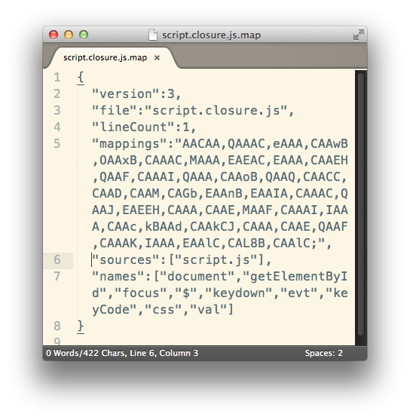
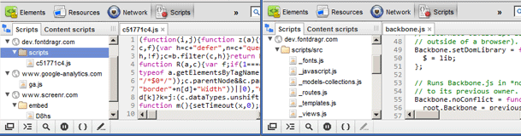
Source map
File in formato json (.map) che contiene il mapping tra i simboli del sorgente e del file target
Mappano (anche) files di tipo eterogeneo
Interpretati dai DevTools dei browser per debuggare il file originale
Scaricano le risorse on demand
Attenzione! Il debbugger di Visual Studio non supporta i source map

Slide 27
Plugin di Grunt
grunt-bower-task → scarica e istalla le dipendenze
grunt-contrib-copy → copia files e folders da una sorgente ad una destinazione
grunt-contrib-clean → cancella files o folders
grunt-contrib-uglify → concatena, minifica e genera le source map a partire da file JavaScript in ingressa
grunt-contrib-cssmin → minifica files css
grunt-uncss → elimina gli stili css non referenziati nell’html
grunt-contrib-imagemin → comprime e ottimizza immagini

Slide 28
Workflow
/assets
/wwwroot/src/assets
imagemin
images
images
scripts
copy
scripts
/wwwroot
cssmin
styles
styles
images
*.html
*.html
site.css
uncss
app.js, app.js.map
/wwwroot/src/lib
*.html
scripts
bower.json
uglify
bower
styles
copia
trasformazione

Slide 29
demo
Ottimizzare le risorse

Slide 30
Quanto ho risparmiato?
Prima
Dopo
Immagini 878Kb
Stili 141Kb
Script 1.07Mb
TOTALE 2.08Mb
Immagini 804Kb
Stili 18.3Kb
Script 206Kb
TOTALE 1.00Mb
-8%
-87%
-81%
~ 50% !

Slide 31
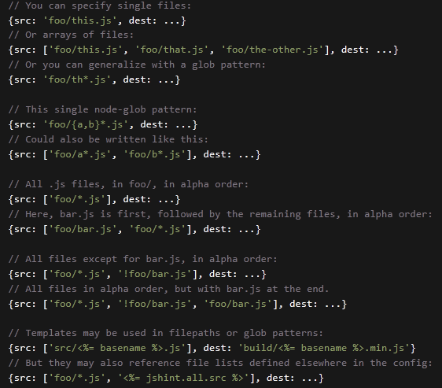
Grunt - globbing patterns
‘/’ è il separatore di directory
‘?’ indica un singolo carattere escluso ‘/’
‘*’ indica uno o più caratteri eccetto ‘/’
‘**’ indica uno o più caratteri incluso ‘/’
‘{}’ uno tra le stringhe separate da virgola
‘!’ nega il pattern successivo
Supporta i template per utilizzare valori di configurazione

Slide 32
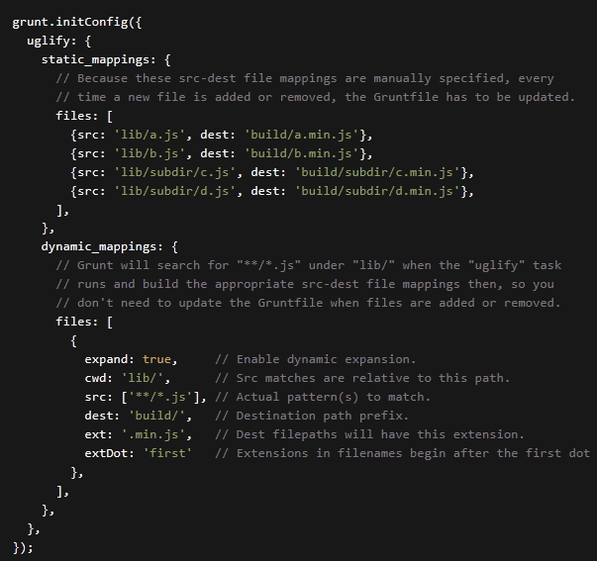
Grunt - static e dynamic mapping

Slide 33
Ciclo di sviluppo
Modifico i sorgenti
Lancio un task di Grunt
Riaggiorno la pagina del Browser
2 step su 3 sono superflui!

Slide 34
Watch e Connect
grunt-contrib-watch è un plugin che monitora files/folders e lancia un task alla modifica di una o più risorse
grunt-contrib-connect è un plugin che lancia un web server customizzabile, per ospitare le risorse contenute in un folder fisico

Slide 35
Livereload
“LiveReload is a tool for web developers and designers. See livereload.com for more info.
To use LiveReload, you need a client (this script) in your browser and a server running on your development machine.
This repository (livereload.js) implements the client side of the protocol. The client connects to a LiveReload server via web sockets and listens for incoming change notifications. When a CSS or an image file is modified, it is live-refreshed without reloading the page. When any other file is modified, the page is reloaded.
The server notifies the client whenever a change is made”
https://github.com/livereload/livereload-js

Slide 36
Livereload e Grunt
Livereload è uno script che apre un websocket in ascolto sulla pagina e scatena il reload della stessa una volta invocato
Lo script di Livereload può essere iniettato manualmente, tramite un extension del browser o dal plugin di connect
Il server di Livereload è istanziato dal plugin watch
Grunt scatena il reload automatico della pagina alla conclusione del task
Istruendo opportunamente i plugin grunt-contrib-watch e grunt-contrib-connect abbiamo l’aggiornamento automatico della pagina ad ogni modifica di una risorsa

Slide 37
Ciclo di sviluppo (Update)
Premessa: avvio il task di Grunt di watch all’apertura del progetto o aggancio - tramite Task Runner Explorer di Visual Studio - il task all’apertura del progetto
Modifico i sorgenti
Watch si accorge della modifica
Watch rilancia il task di build
Livereload invoca aggiorna la pagina alla conclusione della build
Lancio un task di Grunt
Riaggiorno la pagina del Browser
Meglio, vero?

Slide 38
Trasformare le risorse
Compiliamo i file Less in Css con grunt-contrib-less
Compiliamo I file TypeScript con grunt-typescript
TypeScript compila, concatena i files e produce il file source map per il debug del codice TypeScript all’interno del browser
Il source map prodotto da TypeScript può essere l’input del source map generato a valle dal task uglify
Il task grunt-contrib-less permette di assegnare le variabili Less all’interno della configurazione dei task

Slide 39
demo
Watch, Livereload e file transformation (Less, TypeScript)

Slide 40
Voglio di più!
Mocking dei servizi
Lanciare unit test
Validare JavaScript con JsHint
Autoprefix nei Css

Slide 41
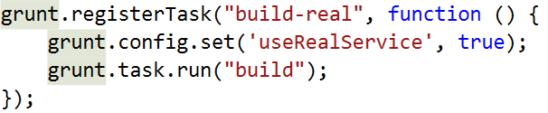
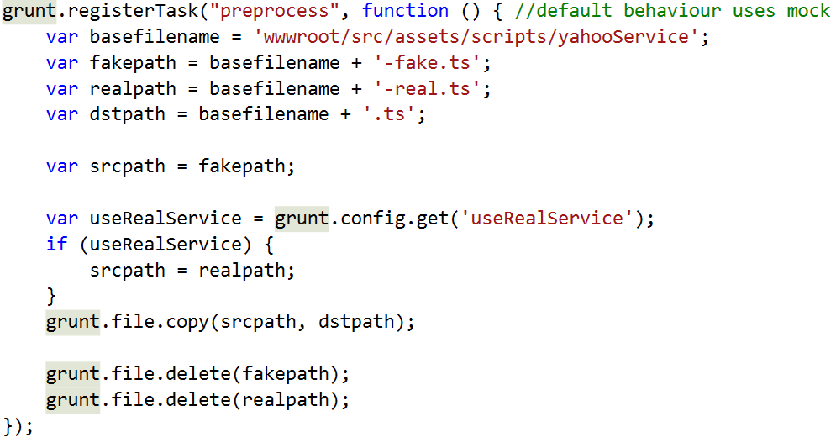
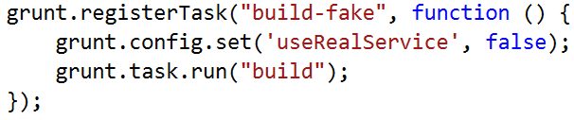
Mocking dei servizi
Utilizziamo i custom task per scegliere quale versione del servizio (mock o reale) utilizzare in base al valore di una variabile di configurazione. La variabile è valorizzata dal task chiamante:

Slide 42
demo
Grunt to the max

Slide 43

La command line
Inizializzare un progetto: npm init
Installare un package con npm : npm install <package> [--savedev]
Installare Grunt: npm install grunt --savedev
Aggiornare le dipendenze di npm: npm update
Verificare le dipendenze npm: npm list [-g] [--depth=0]
Inizializzare bower: bower init
Scaricare librerie con bower: bower install <libreria> [--save]
Eseguire grunt: grunt <nome-task> [--verbose]

Slide 44
Mamma, mi si è rotto Npm
[Windows]Attenzione ad usare Npm da linea di comando la prima volta
Unable to use NPM with fresh Install on Windows
Se usate Windows npm install può fallire nel caso in cui moduli innestati richiedano path > 260 caratteri
Ci sono differenti discussioni e proposte di workaround tra le issue del progetto Npm su GitHub
https://github.com/npm/npm/issues/3697
http://stackoverflow.com/questions/26155135/node-npm-windows-file-paths-are-too-long-to-install-packages

Slide 45
Cosa fare?
Verificate con npm link il grafo dei moduli per identificare se c’è qualche errore. Se si, scegliete tra:
Appiattite la gerarchia dichiarando alcuni sottomoduli nel file package.json
Appiattite la gerarchia usando i link simbolici
Usate l’utility npm-flatten
Usate il comando npm dedupe
Attendere prego…

Slide 46
npm@3
“npm will add dedupe-at-install-time by default. This is significantly more feasible than Node's module system changing, but it is still not exactly trivial, and involves a lot of reworking of some long-entrenched patterns.”
https://github.com/npm/npm/issues/6912
more on http://blog.npmjs.org/

Slide 47
Npm, Windows e Visual Studio: manuale di sopravvivenza
Visual Studio non dà notifica di quando il download di un package si è concluso → aspettate o usate la CLI
Se Npm va in errore e non capite il perchè:
Munitevi di tanta pazienza
Leggete il file npm-debug.log
Lanciate il comando npm list per verificare le dipendenze
Verificate la versione di node e npm richiesta dai packages
In caso l’errore persista, lanciate npm update per aggiornare le dipendenze
In caso l’errore persista, lanciate npm cache clear e riprovate

Slide 48


Cosa ci ho guadagnato?
Ordine e separazione delle responsabilità dei tools
Automatizzazione: possiamo concentrarci (quasi) solo sui requisiti funzionali
Netta separazione tra client da sviluppo server
Nuove funzionalità non presenti in Visual Studio
…Ho fatto contento il frontend developer

Slide 49
Se oggi voglio usare Visual Studio con Grunt e Bower?
Visual Studio 2015 CTP6
Visual Studio 2013
Introducing Gulp, Grunt, Bower, and npm support for Visual Studio
Task Runner Explorer Extension
NPM/Bower Package Intellisense
Grunt Launcher
Usare Visual Studio come editor e Npm, Grunt e Bower a linea di comando

Slide 50
Link utili
Bower
http://bower.io
http://bower.io/search/
Npm
https://www.npmjs.com
http://blog.npmjs.org
Grunt
http://gruntjs.com
http://gruntjs.com/plugins
http://reboot.carucci.org/frontend-life-is-easy-with-grunt
Source Map
http://www.html5rocks.com/en/tutorials/developertools/sourcemaps/
Livereload
http://livereload.com

Slide 51

Q&A
Tutto il materiale di questa sessione su
http://www.communitydays.it/
Lascia subito il feedback su questa sessione,
potrai essere estratto per i nostri premi!
Seguici su
Twitter @CommunityDaysIT
Facebook http://facebook.com/cdaysit
#CDays15

